Slide 1
Skloňovanie neutier
(podstatných mien stredného rodu)
1. časť
mesto_mestečko_múzeum
https://tlacovespravy.sme.sk/c/22824342/20-minutove-mesta-mesta-v-ktorych-chcete-zit.html?utm_source=index-titulka&utm_medium=widget&utm_campaign=tlacove-spravy#rf=wg-p

Slide 2
1. Prečítajte si text o mestách, ktoré mladí ľudia do 30 rokov považujú za najlepšie na život.
2. Z textu vypíšte všetky slovíčka, ktoré sú pre Vás nové, a preložte ich do ukrajinčiny. Vysvetlenie významu si overíte aj vo výkladovom slovníku slovenčiny tu:
https://slovnik.juls.savba.sk/

Slide 3
5 európskych miest ideálnych na život pred tridsiatkou
Dnes je cestovanie oveľa dostupnejšie ako kedykoľvek predtým. Študenti majú možnosť odísť na univerzity do hociktorého mesta a časy svojej mladosti stráviť aj na druhom konci sveta.
Web ponúkajúci apartmány v Európe zostavil tabuľku najobľúbenejších miest podľa ľudí do 30 rokov. Hodnotili ich podľa niekoľkých kritérií: životné náklady, pracovné príležitosti či dostupnosť verejnej dopravy. Kvalitu života v meste však posudzovali aj podľa rýchlosti internetu, dostupnosti piva, rodovej rovnosti či dokonca počtu obchodov Apple na jedného obyvateľa.
Tu sú prvé 3 mestá ideálne na život podľa ľudí do tridsiatky.

Slide 4
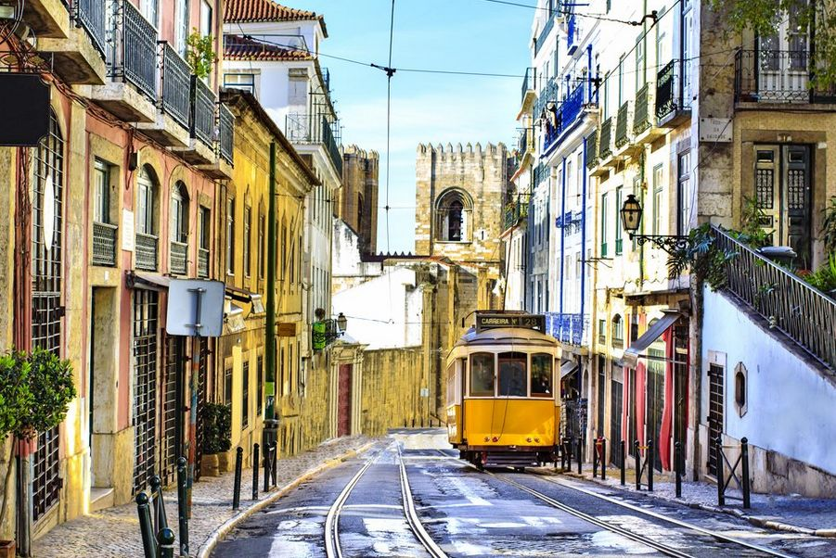

Slide 5
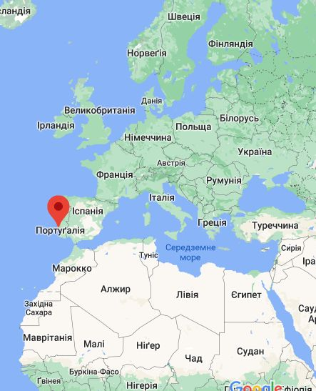
Na 3. mieste sa umiestnil Lisabon.
Lisabon je hlavné a najväčšie mesto Portugalska.
Má približne 500 tisíc obyvateľov.
Táto metropola je obľúbenou destináciou študentov,
  ktorí odchádzajú na Erasmus.
Vyraziť sem však môžeš aj na vlastnú päsť.
Na jednom mieste máš mestský životný štýl,
  more aj uvoľnenú atmosféru.
Letisko v Lisabone je zvláštne tým, že sa nachádza v centre mesta.
Ale po prílete už môžete chodiť po meste pešo alebo sa previezť magickou starodávnou žltou električkou.

Slide 6
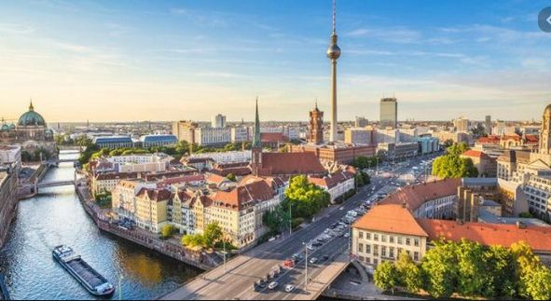
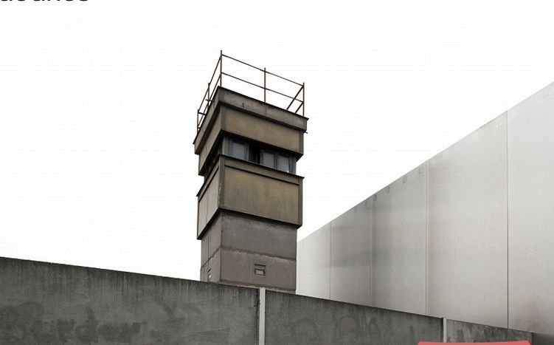

Slide 7
Na 2. mieste sa umiestnil Berlín.
Berlín je hlavné mesto Nemecka.
Po zjednotení východnej a západnej časti mesta patrí k najväčším mestám v Európe. Mesto sa môže pochváliť kvalitnými univerzitami, dobrým pivom a rušným nočným životom.
Vrcholom kultúrnej sezóny je Berlínsky filmový festival, na ktorom sa už od roku 1951 udeľuje ocenenie Zlatý medveď.
Berlín je lákavé mesto pre život, prácu aj niekoľkodenný výlet.
V centre je mnoho pamiatok a múzeí, ale aj zelených plôch na odpočinok.
Nemci sú na svoje mesto hrdí a hovoria: „Nepozeraj na vzdialenosť, Berlín vždy za tú cestu stojí!“

Slide 8
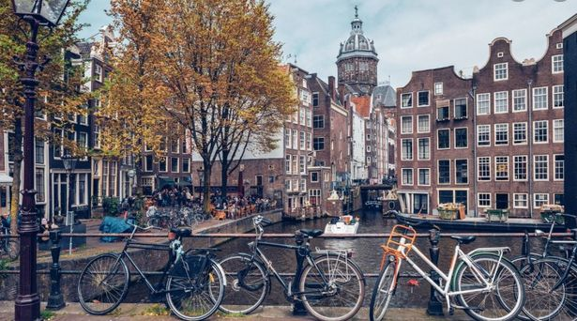

Slide 9
Na 1. mieste sa umiestnilo mesto bicyklov, tulipánov a vodných kanálov. Amsterdam.
V Amsterdame žije vyše 850 000 obyvateľov 180 národností, čo z mesta robí jedno z najmultikultúrnejších na svete.
Ulicami mesta vedie viac než 100 kilometrov kanálov, vďaka ktorým je Amsterdam často prirovnávaný k Benátkam.
Státisíce turistov navštevujú mesto kvôli coffe shopom. V posledných rokoch holandská vláda presadila viacero opatrení, ktorými sa snaží drogový turizmus obmedziť.
Nájdete tu napríklad van Goghovo múzeum alebo Dom Anny Frankovej.

Slide 10
Odpovedzte na otázky.
1 Ktoré sú najobľúbenejšie európske (mesto) na život do tridsiatky?
2 V ktorom (mesto) by ste sa dobre cítili vy?
3 Povedzte jednu zaujímavosť o (mesto), ktoré ste si vybrali?
4 Čo je pre vás osobne dobré mesto na život?

Slide 11
V texte sa často opakuje slovo mesto, mestečko, múzeum.
Prečítajte si nahlas, ako sa uvedené slová skloňujú.
Tvary vzorov si zapíšte do poznámok.
Vyznačte tvary, ktoré sú v ukrajinčine odlišné od slovenčiny.

Slide 12
mesto
singulár
N mest-o місто
G mest-a міста
D mest-u місту
A mest-o місто
L o mest-e місті
I mest-om містом
plurál
N mest-á міста
G miest-0 міст
D mest-ám містам
A mest-á міста
L o mest-ách містах
I mest-ami містами

Slide 13
mesto
singulár
N mest-o місто
G mest-a міста
D mest-u місту
A mest-o місто
L o mest-e місті
I mest-om містом
plurál
N mest-á міста
G miest-0 міст
D mest-ám містам
A mest-á міста
L o mest-ách містах
I mest-ami містами
divadlo, lietadlo, auto, vozidlo, leto, telo, meno, koleno, koleso, svetlo, prvenstvo

Slide 14
mestečko
singulár
N mestečk-o містечко
G mestečk-a містечка
D mestečk-u містечку
A mestečk-o містечко
L v mestečk-u містечку
I mestečk-om містечком
plurál
N mestečk-á містечка
G mestečiek містечок
D mestečk-ám містечкам
A mestečk-á містечка
L v mestečk-ách містечках
I mestečk-ami містечками

Slide 15
mestečko
singulár
N mestečk-o містечко
G mestečk-a містечка
D mestečk-u містечку
A mestečk-o містечко
L v mestečk-u містечку
I mestečk-om містечком
plurál
N mestečk-á містечка
G mestečiek містечок
D mestečk-ám містечкам
A mestečk-á містечка
L v mestečk-ách містечках
I mestečk-ami містечками
sídlisko, ihrisko, letisko, parkovisko
Slovensko, Poľsko, Nemecko, Rakúsko
mango, brucho

Slide 16
Čo je lepšie: žiť v malom mestečku, alebo vo väčšom meste, alebo vo veľkomeste?

Slide 17
múzeum
singulár
N múzeum музей
G múze-a музею
D múze-u музею/музеєві
A múzeum музей
L v múze-u музеї
I múze-om музеєм
plurál
N múze-á музеї
G múze-í музеїв
D múze-ám музеям
A múze-á музеї
L o múze-ách музеях
I múze-ami музеями

Slide 18
múzeum
singulár
N múzeum музей
G múze-a музею
D múze-u музею/музеєві
A múzeum музей
L v múze-u музеї
I múze-om музеєм
plurál
N múze-á музеї
G múze-í музеїв
D múze-ám музеям
A múze-á музеї
L o múze-ách музеях
I múze-ami музеями
štúdium, kritérium, gymnázium, pódium, médium

Slide 19
1 Internetové stránky dvoch slovenských ministerstvo napadli hackeri.
2 Pripravili sme špeciálnu stránku prinášajúcu informácie z majstrovstvá sveta vo futbale.
3 O lete, o zážitkoch a dobrodružstvo je nová kniha cestovateľa Borisa Filana.
4 Jedným z veľkých tajomstvo minulosti sú staré mapy.
5 V Prešove sa uskutočnil Festival ľudových remeslo.
6 Tohtoročným kráľom remeslo je výrobca fujár z Banskej Bystrice.
7 Stavba jazierka podlieha presným pravidlo.
8 Všetky informácie o divadlo a premiérach ponúka mesačník.
9 Mali sme poškodené auto - rozbité zadné sklo aj zadné svetlo.

Slide 20
Domáca úloha
Cvičenie: doplňte tvary slov podľa vzoru mesto, mestečko, múzeum
Preložte text o múzeu do slovenčiny
Povedzte svoj názor na múzeum moderného umenia Danubiana podľa videoukážky.

